Slide 1

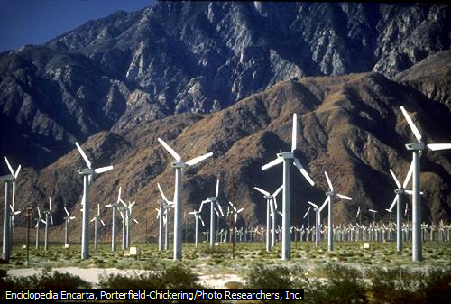
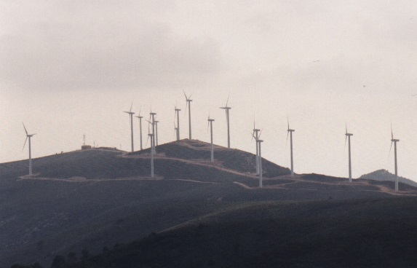
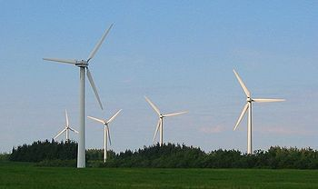
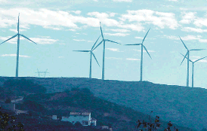
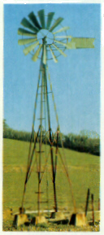
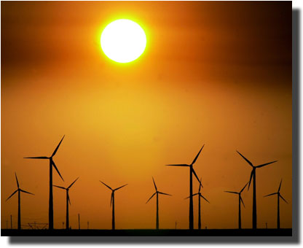
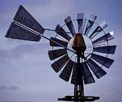
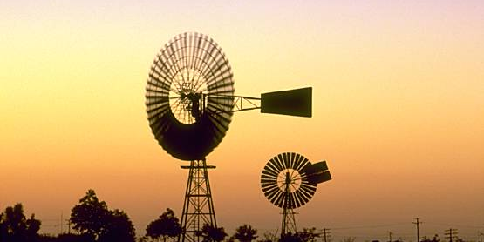
ENERGIA EOLICA.

Slide 2
QUE ES LA ENERGIA EOLICA?
Se genera por el movimiento de masas de aire o viento.
Dicho movimiento se produce por la diferencia de presiones en distintos lugares del planeta.
Es más importante el origen de los vientos en lugares específicos.
Vientos locales: brisa marinas, y vientos de montaña.

Slide 3
CARACTERISTICAS.-
Es un recurso abundante.
Energía limpia.
Ayuda a disminuir las emisiones de gases de efecto invernadero.
Energía Verde.

Slide 4
COMO SE PRODUCE Y SE OBTIENE.
Los vientos se generan por el movimiento de masas de aire desde una zona de alta presión atmosférica a zonas de baja presión.
El aire sobre mares y lagos se mantiene frío mientras que sobre los continentes se calienta, expande, aliviana y eleva.

Slide 5
TRANSFORMACION.-
Para esto se utilizan aeromotores.
Ellos convierten la energía eólica en energía mecánica de rotación.
Con esa energía se encienden las máquinas operatrices para producir energía eléctrica.
Este sistema se denomina aerogenerador.

Slide 6
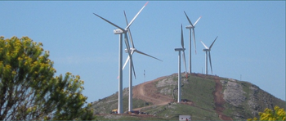
AEROGENERADOR.-
El viento mueve una hélice.
Este movimiento hace girar el rotor de un generador.
Ese rotor llamado alternador es el que produce electricidad.

Slide 7
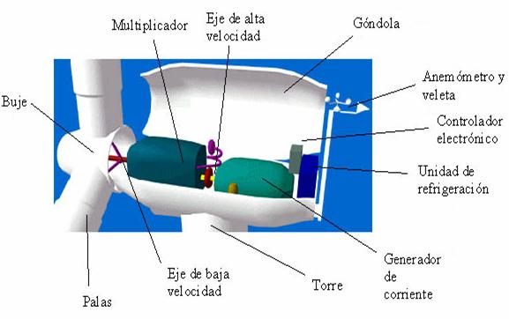
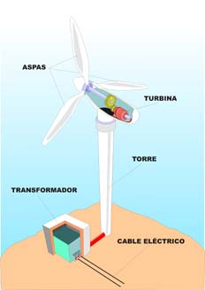
PARTES DE UN AEROGENERADOR.-

Slide 8
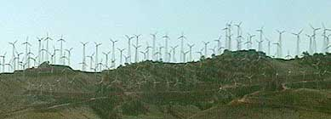
IMPORTANTE.-
Para que la producción de energía sea rentable, se suelen agrupar varios aerogeneradores en campos llamados Parques eólicos.

Slide 9
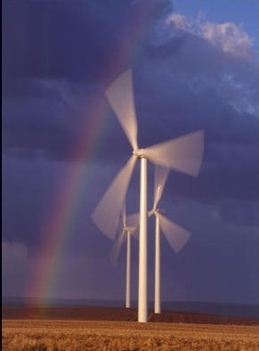
MOLINO.-
Es una máquina que trasforma el viento en energía aprovechable.
Esa energía proviene de la acción de la fuerza del viento sobre las aspas oblicuas que se unen en un eje común.
El eje giratorio puede unirse a máquinas para moler granos, bombear agua o generar energía eléctrica.

Slide 10
TIPOS DE MOLINO.-
Un molino cuyo eje se conecta a una carga como una bomba, recibe el nombre de molino de viento.
Si se usa para producir electricidad se le denomina Generador de turbina de viento.

Slide 11
COSTO DE LA ENERGIA EOLICA.-
Este se deduce de un cálculo bastante complejo, para el que se deben tener en cuenta los siguientes factores:
La inversión inicial. El costo del aerogenerador incide en casi el 60 a 70%.
Hoy el costo medio de una central eólica es de unos 1640 dólares por KW de potencia instalada; y puede variar según la tecnología usada.
Debe tomarse en cuenta la vida útil de la instalación de casi 20 años, y la amortización de este costo.
Los costos de operación y mantenimiento.
La energía global producida, que depende del tipo de aerogenerador y las características del viento en la central.

Slide 12
VENTAJAS DE LA ENERGIA EOLICA.-
    Procede indirectamente del sol , que calienta el aire y ocasiona el viento .
    Se renueva de forma continua .
    Es inagotable .
    Es limpia . No contamina .
    Es autóctona y universal . Existe en todo el mundo .
    Cada vez es más barata conforme avanza la tecnología .
    Permite el desarrollo sin expoliar la naturaleza , respetando el medio ambiente .
    Las instalaciones son fácilmente reversibles. No deja huella .

Slide 13
Crea puestos de trabajo en las zonas en las que se construye y en las plantas de ensamblaje.
Su instalación es rápida, entre 6 meses y un año.
Estando integrado a sistemas interligados de energía eléctrica, permite el ahorro de combustible fósil, o agua almacenada en los embalses.
Puede instalarse en espacios no aptos para otros fines, por ejemplo en zonas desérticas, próximas a la costa, en laderas áridas y muy empinadas para ser cultivables.

Slide 14
DESVENTAJAS.-
El aire al ser un fluido de pequeño peso específico, implica fabricar máquinas grandes y en consecuencia caras.
También ha de tenerse especial cuidado a la hora de seleccionar un parque si en las inmediaciones habitan aves, por el riesgo mortandad al impactar con las palas, aunque existen soluciones al respecto como pintar en colores llamativos las palas, situar los molinos adecuadamente dejando "pasillos" a las aves, e, incluso en casos extremos hacer un seguimiento de las aves por radar llegando a parar las turbinas para evitar las colisiones.

Slide 15
La implantación de la energía eólica a gran escala, puede producir una alteración clara sobre el paisaje, que deberá ser evaluada en función de la situación previa existente en cada localización.
El impacto paisajístico es una nota importante debido a la disposición de los elementos horizontales que lo componen y la aparición de un elemento vertical como es el aerogenerador. Producen el llamado efecto discoteca.
Un impacto negativo es el ruido producido por el giro del rotor, pero su efecto no es mas acusado que el generado por una instalación de tipo industrial de similar entidad, y siempre que estemos muy próximos a los molinos.

Slide 16
ENERGIA EOLICA EN EL ECUADOR.-
Se inauguró un proyecto en las Islas Galápagos.
El sistema provee entre 60 y 80% de las necesidades energéticas de San Cristóbal, (segunda isla más poblada)
Se espera que para el 2015, Galápagos sea considerada zona libre de combustibles fósiles, beneficiando al medio ambiente y al turismo de la región.

Slide 17
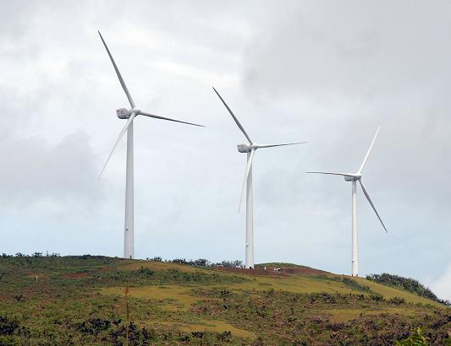
El costo del proyecto fue de 10 millones de dólares.
Generará 2.5 megavatios de energía.
El complejo cuenta con tres aerogeneradores de 80 metros de altura, ubicados en una zona elevada de la isla San Cristóbal.
El objetivo es mantener el equilibrio entre la conservación de la naturaleza y las personas.

Slide 18
PROYECTO EN ESPOL.-
Se inició el 12 de octubre del 2009.
Combina energía solar y eólica.

Slide 19
SISTEMA EOLICO.-
Consta de un aerogenerador eólico.
Tiene una capacidad instalada de 3000W.
De acuerdo a las mediciones, el viento en el campus tiene una velocidad promedio anual de 4.8 m/s.
La capacidad de generación aproximada está entre 400 y 800 Wh diarios.
La energía producida se almacena en el mismo banco de baterías del sistema solar.

Slide 20
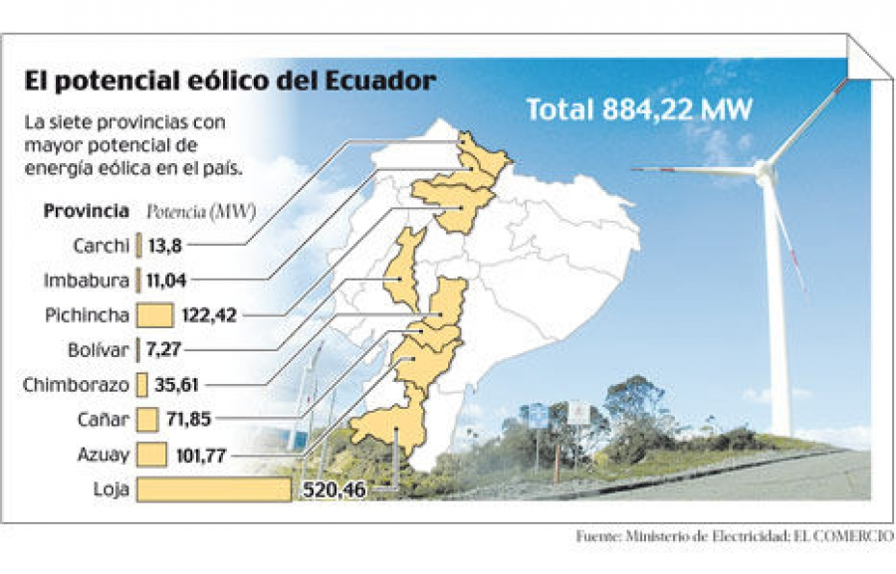

Slide 21
COSTOS.-
El costo total de instalación fue de $35.000
Un KWh de energía convencional cuesta $ 0.09
Un KWh de energía eólica/solar cuesta $ 1.50
Aunque sea costoso, existe un beneficio desde el punto de vista ambiental y tecnológico.
Se ha pronosticado que el país tiene reservas de petróleo solo para 20 años más.

Slide 22
A NIVEL MUNDIAL.-
Galicia es la comunidad autónoma de mayor potencial eólico juntos con canarias Navarra y tarifa
El 90% de los parque eólico se encuentra en estados unidos y Europa
La energía eólica esta conociendo un crecimiento importante a escala mundial.
La industria eólica emplea directamente a mas 4000 personas y existen una 30 empresas para la fabricación de aerogenerador.

